Slide 1
Игры для семейного досуга

Slide 2
Совместные игры для родителей и детей приносят неоценимую пользу в становлении детского характера и в развитии психики. Игры позволяют родителям передавать детям свой жизненный опыт, учат их быть самостоятельными, не бояться принимать важные решения, нести за них ответственность и правильно оценивать поступки окружающих. Кроме этого совместное времяпровождение улучшает взаимоотношения родителей и детей.
Взрослым очень важно правильно организовать игру и максимально заинтересовать в ней детей. Для этого хорошо сразу занять роль рядового участника и, вспомнив свое детство, самому полностью окунуться в игру. Ребенок, заметив такой искренний родительский интерес, непременно увлечется процессом.
Игры для детей в первую очередь должны быть направлены на развитие:
памяти;
внимательности и быстроты реакции;
коммуникативных способностей;
физической выносливости и ловкости.

Slide 3
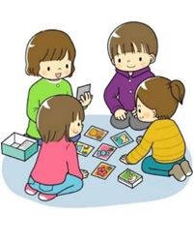
1. Мемори
Игра «мемори» – это карточная настольная игра, состоящая из парных картинок, где основной целью игры является «открытие» как можно большего числа парных карточек, за что игру «мемори» еще называют игра «парочки». Игра ведется двумя одинаковыми колодами карточек, на лицевой стороне которых изображены картинки.
Правила игры «мемори» крайне просты.
Все карточки перед началом игры перемешиваются и раскладываются рядами лицевой стороной (картинкой) вниз. (Для малышей количество карточек уменьшается в соответствии с возрастными возможностями, можно начать с 4 и далее постепенно увеличивать их количество.) Игроки по очереди открывают (переворачивают) по 2 карточки. Если открыты одинаковые карточки, то игрок забирает их себе и открывает следующую пару карточек. Если карточки не совпадают - игрок кладёт их на прежнее место лицевой стороной вниз и право хода переходит к следующему участнику. Когда непарные карточки возвращаются на место, все играющие стараются запомнить, где какая картинка лежит.
Побеждает игрок, набравший наибольшее количество карточек.

Slide 4
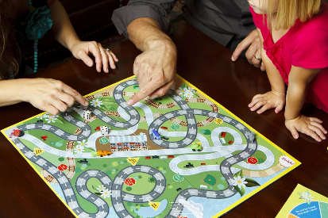
2. ХОДИЛКИ
Дидактическая игра «Ходилки» — одна из старейших настольных игр, имеющая не только развлекательное, но и образовательное значение. Настольная игра помогает осваивать и систематизировать свои знания в познавательном развитии детей: в знание порядкового и обратного счета, в умении решать простые арифметические задачи. В процессе игры у детей развиваются мелкая моторика, ориентировка в пространстве, внимание, логическое мышление, коммуникативные навыки и.т.д.
В игре могут участвовать от 2 до 6 игроков. Нужно поставить фишки на «Старт». Игроки ходят по очереди. В свой ход игрок бросает кубик и переставляет свою фишку вперед ровно на столько шагов, сколько выпало очков на кубике.

Slide 5
3.ОТГАДАЙ, ЧТО Я ВИЖУ.
Данная игра не требует дополнительного инвентаря и вполне может развлечь маленького члена семьи. Например, в очереди или в дороге.
Суть игры проста: вы загадываете какой-то предмет, который можно увидеть прямо сейчас. Задача ребёнка — угадать, о каком предмете речь. Малышу даётся одна подсказка с характеристикой загаданного. Например, вы увидели красное яблоко в руках у другого человека в очереди и хотите загадать его. Вы говорите ребёнку: «Я вижу что-то красное». Ребёнок внимательно рассматривает обстановку вокруг себя и перечисляет всё красное, что увидит.
Учитывайте, что характеристика не обязательно должна быть цветом. Это может быть форма («что-то круглое»), размер («что-то большое») или любой другой признак. Например, «что-то съедобное», «что-то деревянное» или «что-то мокрое».

Slide 6
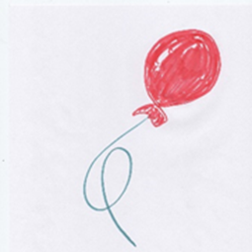
4. КАРАКУЛИ
Чем занять ребёнка, когда под рукой только листок и ручка? Поиграйте с ним в игры-дорисовки!
Правила предельно просты: один игрок рисует случайную линию, завитушку, закорючку, каракулю… Задача второго – дорисовать её до какого-то осмысленного предмета или персонажа. Смотрите пример в галерее.
Потом игроки меняются: второй рисует линию, другой дорисовывает.

Slide 7
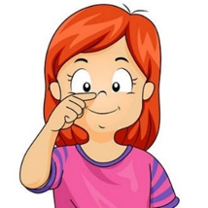
5.САНЯ ГОВОРИТ
- эта игра помогает развить навыки слушания и осознания тела. Один человек назначается "Саней" и дает команды, начинающиеся со слов "Саня говорит". Например, "Саня говорит, потрогай свой нос". Если Саня дает команду, не сказав сначала "Саня говорит", и игрок выполняет эту команду, он выбывает из игры. Последний оставшийся игрок становится новым Саней.

Slide 8
6.ПОПУГАЙ
Игра учит передавать эмоциональное состояние с помощью речи и мимики
Взрослый говорит любое короткое предложение, например «Я иду гулять» с определенным чувством, а ребенок должен повторить его и угадать, с каким чувством сказано это предложение (радостно, грустно, вопросительно, с досадой, испуганно, со злостью, спокойно).

Slide 9
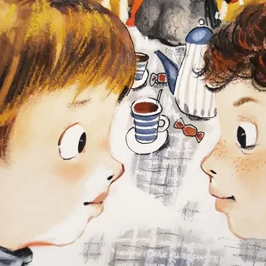
7.ГЛЯДЕЛКИ
Игра развивает умение общаться.
Это русская народная забава, правила которой все знают.
Двое садятся напротив друг друга и начинают пристально глядеть «глаза в глаза».
Ничего сложного, но нужно соблюдать два условия: не моргать и не улыбаться. Моргнул или улыбнулся — проиграл.

Slide 10
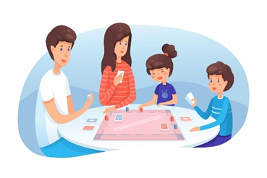
Приятного Вам семейного досуга!

